Slide 1

Отчет рабочей группы РКО «Терапевтические аспекты кардиологической практики»
2019 г.
Григорий Павлович Арутюнов
член-корр. РАН, профессор, д.м.н. вице-президент РНМОТ, вице-президент РКО, член президиума правления РКО, Президент Евразийской ассоциации терапевтов, главный внештатный специалист терапевт ДЗ г. Москвы, заведующий кафедрой внутренних болезней и общей физиотерапии РНИМУ им. Н.И. Пирогова, заслуженный врач РФ

Slide 2
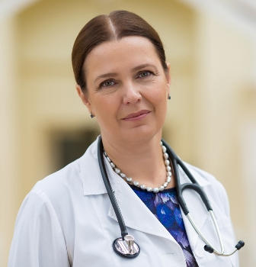
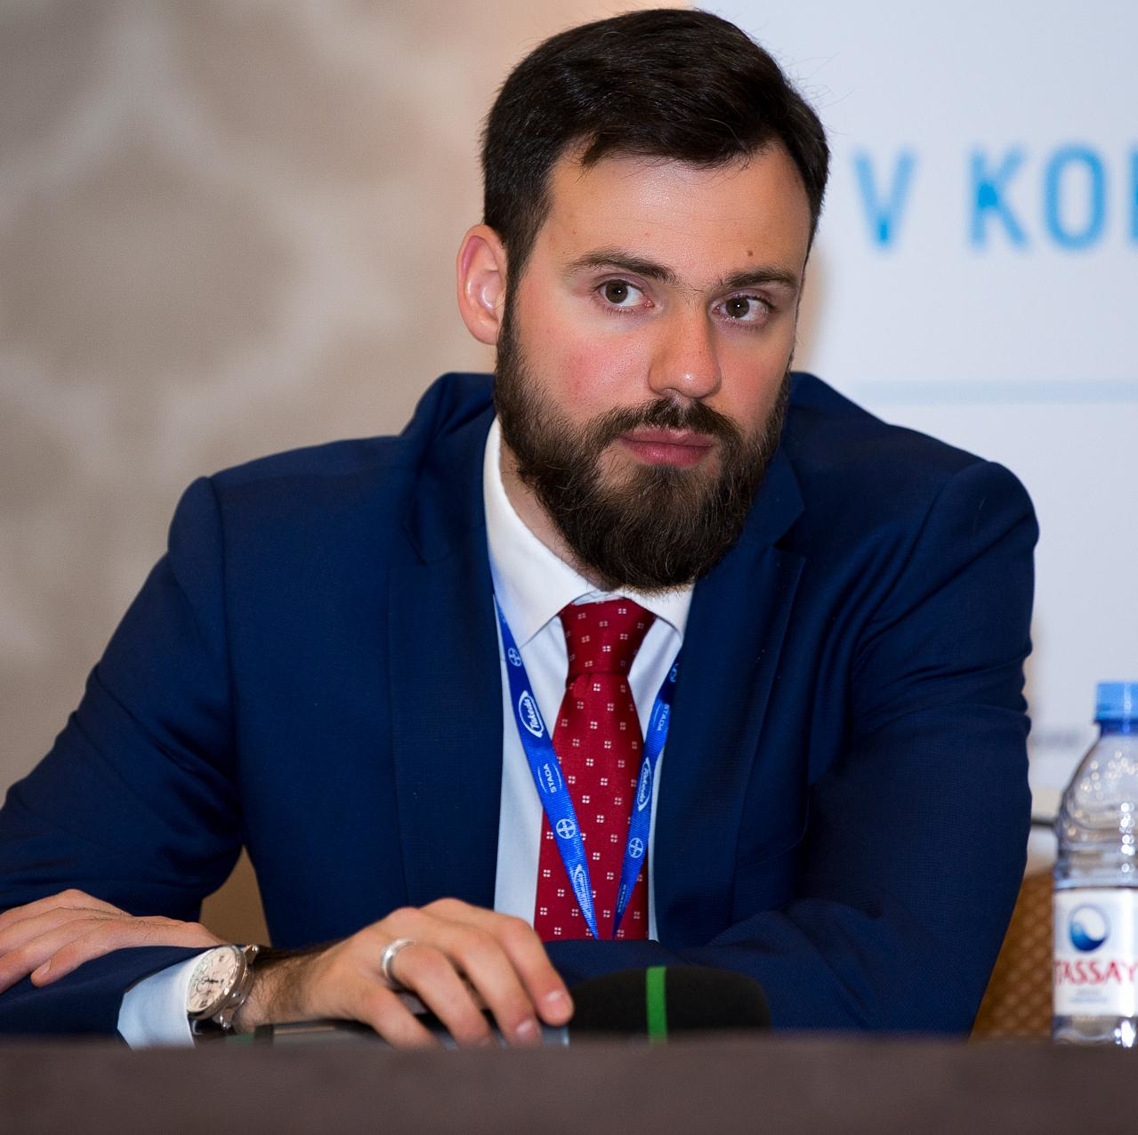
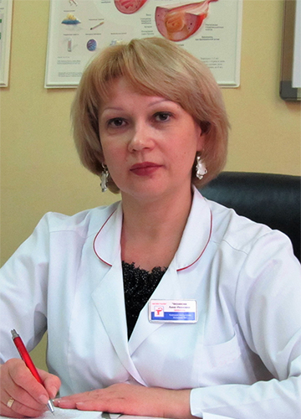
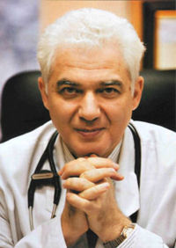
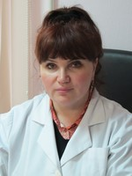
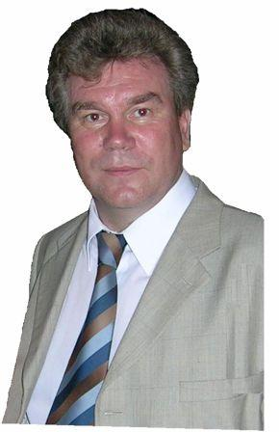
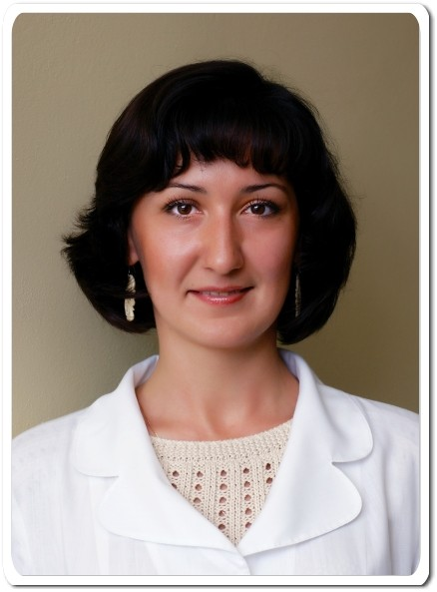
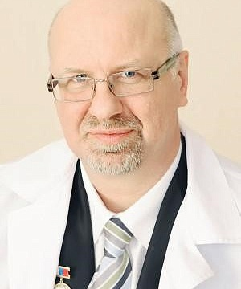
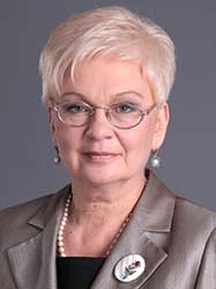
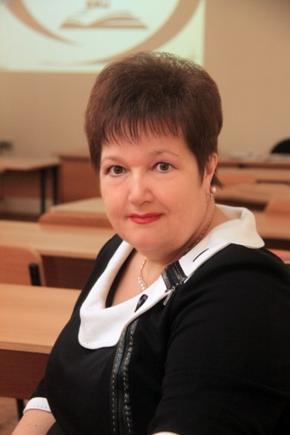
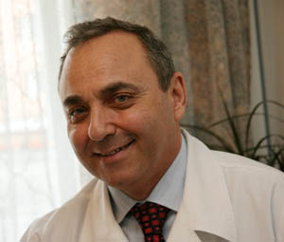
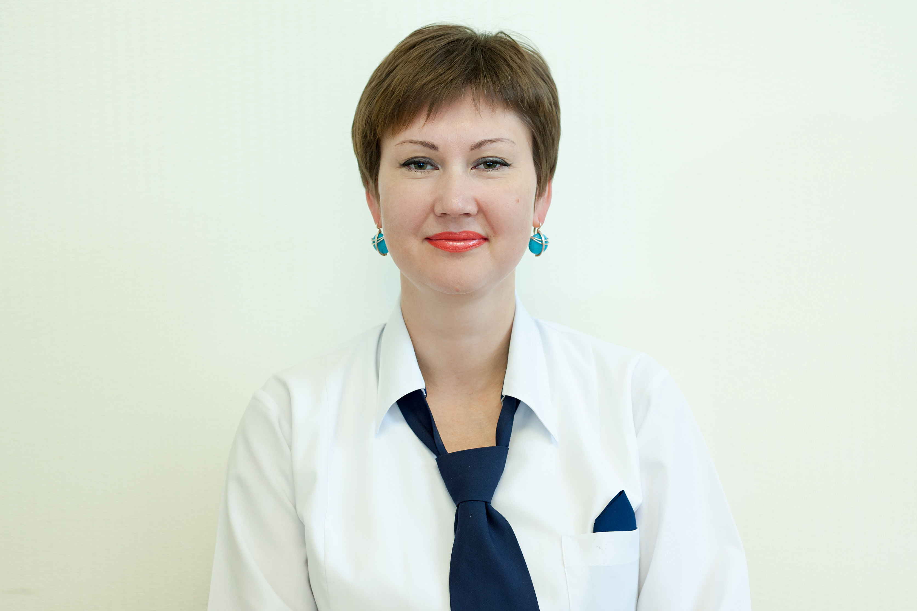
Терапевтические аспекты кардиологической практики
Орлова Я.А.
Арутюнов А.Г.
Чесникова А.И.
Арутюнов Г.П.
Козиолова Н.А.
Григорьева Н.Ю.
Ребров А.П.
Фомин И.В.
Тарловская Е.И.
Петрова М.М.
Шапошник И.И.
Мальчикова С.В.

Slide 3

Рабочая группа «Терапевтические аспекты кардиологической практики»
Цель:
объединение усилий кардиологов и терапевтов для повышения эффективности диагностики и лечения полиморбидных пациентов с сердечно-сосудистой патологией с целью снижения заболеваемости и смертности

Slide 4
Рабочая группа «Терапевтические аспекты кардиологической практики»: задачи
Достижение консенсуса и разработка рекомендаций по общим принципам ведения пациентов с полиморбидностью, включающей сердечно-сосудистые заболевания
Разработка собственного регистра полиморбидных пациентов с сердечно-сосудистыми заболеваниями
Участие в международных регистрах полиморбидных пациентов

Slide 5
Рабочая группа «Терапевтические аспекты кардиологической практики»: задачи
Обучение специалистов, ведущих преподавательскую и исследовательскую работу, в свете современных знаний о принципах ведения полиморбидных пациентов с сердечно-сосудистой патологией
Обучение врачей практического здравоохранения методам и навыкам ведения полиморбидных пациентов с сердечно-сосудистыми заболеваниями с позиции доказательной медицины
Организация и проведение школ для врачей «Полиморбидный пациент с сердечно-сосудитой патологией: особенности диагностики и лечения»

Slide 6
Рабочая группа «Терапевтические аспекты кардиологической практики»: задачи
Участие в съездах, конференциях и выставках, посвященных проблемам кардиологии
Содействие в проведении конкурсов лучших научно-исследовательских и практических работ в области лечения полиморбидных пациентов с сердечно-сосудистыми заболеваниями
Международная интеграция с научными и профессиональными сообществами
Осуществление информационной деятельности в электронных и печатных средствах массовой информации и информационных сетях (в порядке, определяемом действующим законодательством)

Slide 7
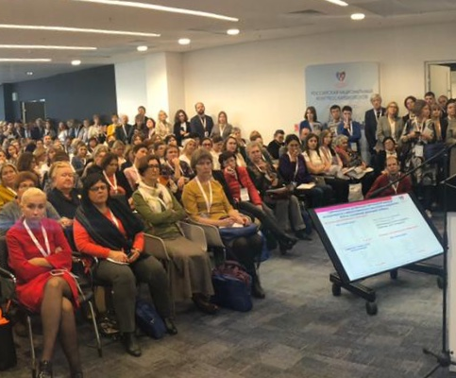
Выступление с докладами членов рабочей группы «Терапевтические аспекты кардиологической практики»: 2019 г.
Всего - 145
21%
71%

Slide 8
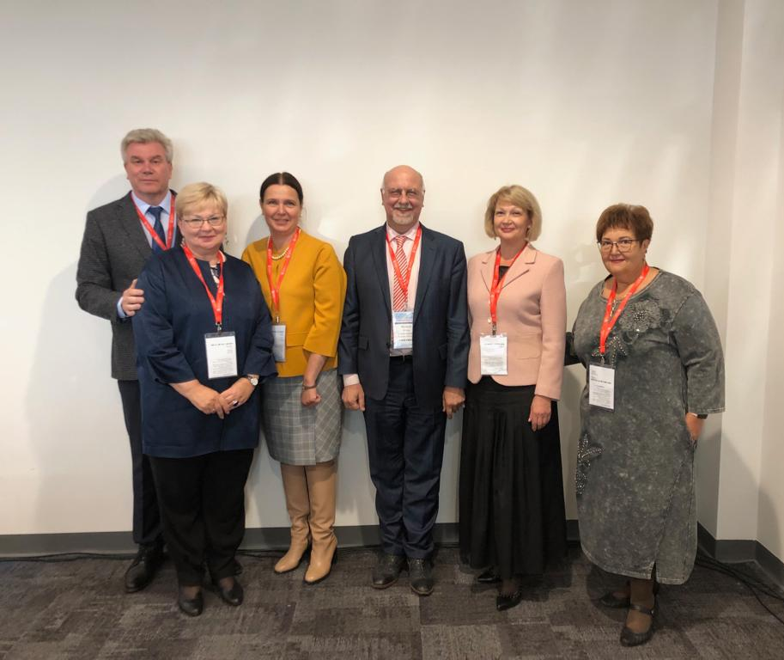
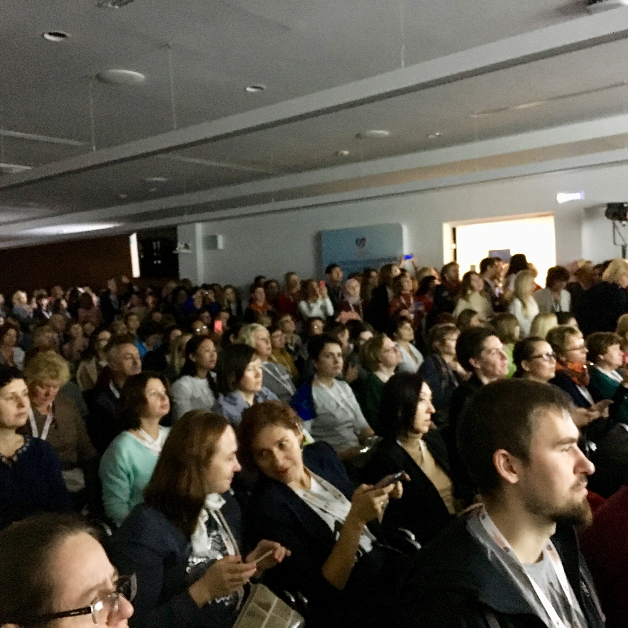
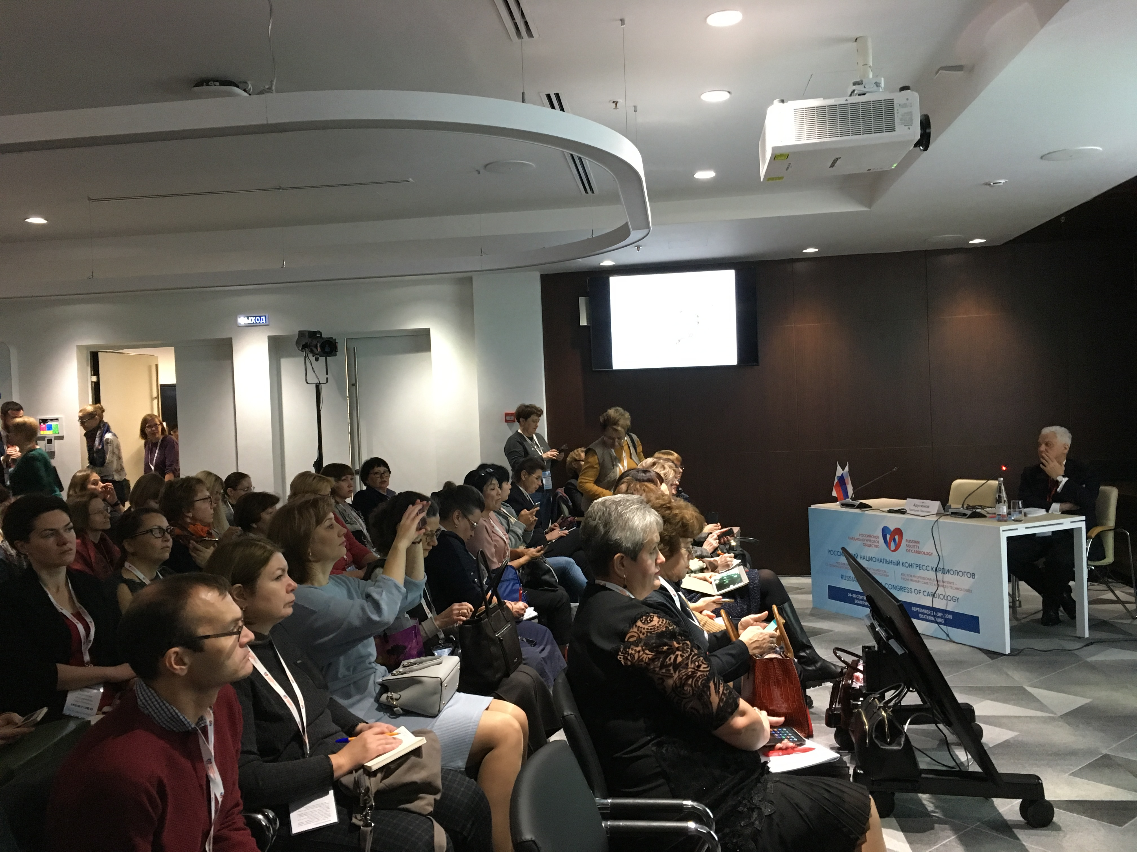

Рабочая группа «Терапевтические аспекты кардиологической практики»
Проведено 8 симпозиумов и пленарное заседание

Slide 9
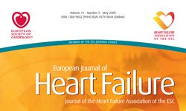
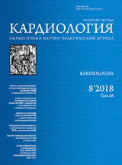
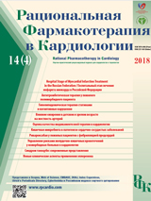

Опубликованные работы членов рабочей группы «Терапевтические аспекты кардиологической практики»: 2019 г.
Всего - 58

Slide 10
Сборник лекций членов рабочей группы «Терапевтические аспекты кардиологической практики» под редакцией член-корр. РАН Арутюнова Г.П., 2019 г.
Чесникова А.И. ХРОНИЧЕСКАЯ СЕРДЕЧНАЯ НЕДОСТАТОЧНОСТЬ И ГИПЕРФУНКЦИЯ ЩИТОВИДНОЙ ЖЕЛЕЗЫ: ОСОБЕННОСТИ КЛИНИКИ, ДИАГНОСТИКИ, ЛЕЧЕНИЯ
Арутюнов А.Г. Внегоспитальная пневмония у пациентов с декомпенсацией хронической сердечной недостаточности: диагностика, лечение, прогноз
Козиолова Н.А. Сахарный диабет 2 типа: вопросы коррекции гипергликемии и прогноза при сердечно-сосудистых заболеваниях
Ребров А.П. Ревматоидный артрит и Сердечно-сосудистые заболевания
Орлова Я.А. Старение артериальной стенки
Петрова М.М. ОРТОСТАТИЧЕСКАЯ ГИПОТЕНЗИЯ – СТАРАЯ ПРОБЛЕМА В НОВОЙ АРАНЖИРОВКЕ
Мальчикова С.В. Современная реабилитация пациентов после ОКС и коронарного шунтирования
Тарловская Е.И. Пациент с сердечно-сосудистым заболеванием и высоким риском желудочно-кишечных кровотечений: особенности тактики ведения и возможности гастропротекции
Григорьева Н.Ю. ХОБЛ и сердечно-сосудистые заболевания
Шапошник И.И. НАРУШЕНИЯ РИТМА СЕРДЦА У ПАЦИЕНТОВ С НЕКАРДИОЛОГИЧЕСКИМИ ЗАБОЛЕВАНИЯМИ

Slide 11

Организована и проведена
1-я Межрегиональная конференция
«Терапевтические аспекты кардиологической практики»
Нижний Новгород 29-30 ноября 2019 г.

